Slide 1
セルフチェックシート
よりそう投稿BOX（s.brand.wy@tohoku-epco.co.jp）への投稿にあたり，事前に下表のセルフチェックシート（掲載判定基準）への該当有無を確認願います。
セルフチェックシート５項目のうち１項目以上に「はい」がある場合は，投稿様式へ取り組み内容等を記載いただいた後，「本セルフチェックシート（該当箇所チェック済みのもの）」と「投稿様式」をよりそう投稿ＢＯＸに送信願います。
【セルフチェックシート（掲載判定基準）】
 |  |  | はい | いいえ
● お客さまニーズの発掘・解決の視点
 | 1：その行動は，お客さまニーズを満たすビジネス(事業) につながる可能性がありますか？
 | 2：その行動により，当社グループならではの価値を お客さまに提供できていますか？
● 地域課題の発掘・解決の視点
 | 3：その行動は，地域課題の解決に資するビジネス(事業) につながる可能性がありますか？
 | 4：その行動により，当社グループならではの価値を地域 に提供できていますか？
〇 社外コミュニケーション活動
 | 5：お客さまや地域の課題・ニーズを発掘・解決をしよう という目的を持ち，何らかの行動をしているか，ある いは行動しようとしていますか？(地域の活動等へ参 加する場合は，その機会を活用してお客さまや地域の 課題・ニーズを発掘しようとしていますか？)
注）●は具体的に発掘もしくは解決したものであること，
〇は具体的なものはないものの，発掘・解決を試みているものであること

Slide 2
記事作成にあたっての留意事項
【総論】
記事投稿にあたっては，掲載された内容が他の当社媒体に転載されることも含め，社外の不特定多数に公開されることを前提に関係者と調整してください。特に写真，個人名等の個人が特定される情報の掲載は，社外の不特定多数への公開を前提に対象者（特に，社外の方）の了解を得てください。
記事を参考にデジタルBRIDGEへのシステム入力を行います。システムの都合上，記事レイアウトどおりの掲載とならない場合があることをご容赦願います。
【文章】
「です。ます。」調（敬体）で作成してください。
読点は「、」とします。
常用漢字のみ表示されます。
フォントの変更はできません。強調したい部分は，太字もしくは黄色下線が可能です。
【写真】
記事本文中に添付した写真すべての生データ（JPEGやPINGなど）を別途送付願います。なお，システムの都合上，デジタルＢＲＩＤＧＥには，記事本文中の写真ではなく，生データの写真が掲載されますので，ご留意願います。
写真は社内に配備された撮影機器を使用し提出するようお願いいたします。なお，容量が大きく添付が難しい場合は，共有フォルダもしくはDVD（リリースフォルダを通すこと）による提出をお願いします（この場合は，別途ご相談ください）。
撮影を行う際は「横位置」で撮影してください。

Slide 3
次ページ以降の「記事作成にあたっての留意事項」および
「記事フォーマット」をご確認の上，記載願います
投稿様式
投稿日：
１．取り組み概要
２．「より、そう、ちから。」の“深化”に向けて工夫した点
３. 成果・課題

Slide 4
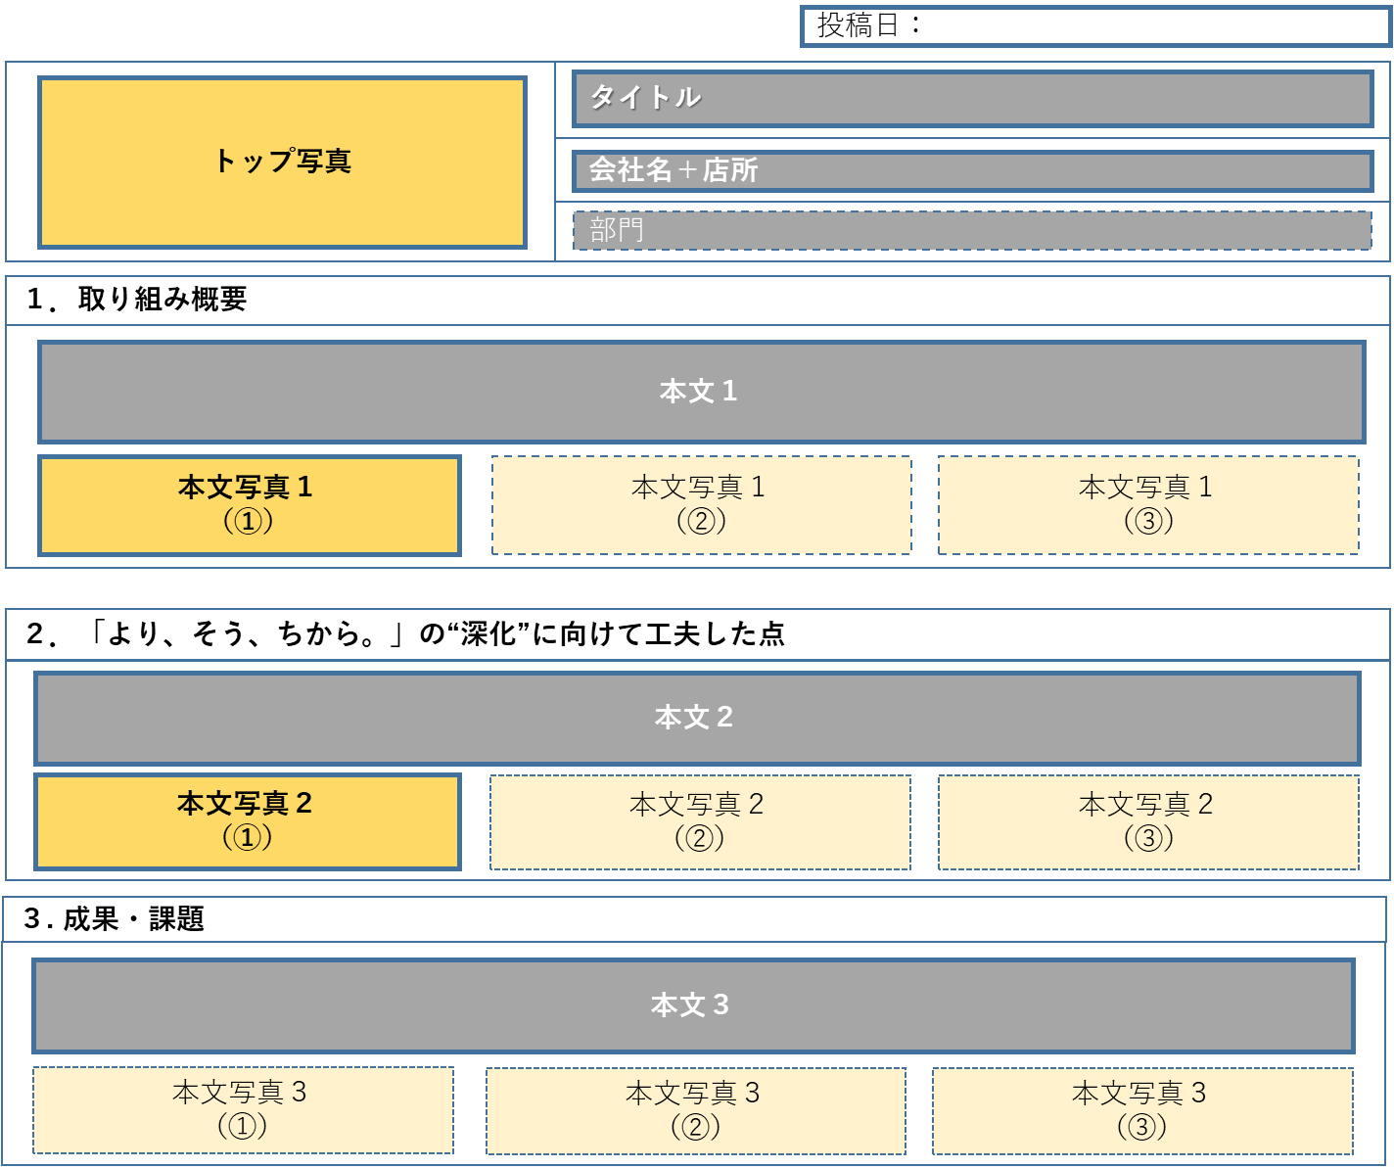
記事フォーマット
１
3
2
4
5
6
7
8
9
10
11
項目 | 内容
①投稿日 | 投稿日を記載
②タイトル | 取り組みのタイトルを記載
③トップ写真 | 取り組みに関する写真（デジタルＢＲＩＤＧＥのバナーとなります）
④所属 | 「会社名＋店所」を記載
⑤部門 | 「部門」を記載(所内全体の取り組み等，部門の分けが困難な場合は記載不要)
⑥本文1 | 取り組み概要300～500字（最大500字）
⑦本文写真１ | 本文１に係る写真１枚以上（最大３枚）
⑧本文2 | “深化”に向けて工夫した点300～500字（最大500字） ※セルフチェックシートの１～５の項目に当てはまる取組み
⑨本文写真2 | 本文２に関する写真1枚以上（最大３枚）
⑩本文3 | 取り組みの成果・課題300～500字(最大500字)
⑪本文写真3 | 成果・課題の写真（最大３枚）

